Slide 1
Regional Sports Organisations
8.4.2024
Head of Development Heidi Pekkola
Regional Sport of Finland

Slide 2
Regional Sport of Finland
Regional Sports Organisations’ Service and Cooperation Organisation
Founded in 2021
Its mission is
to support the joint activities of regional sports organisations and act as a facilitator of cooperation
to advocate and represent the interests of regional sports organisations.

Slide 3
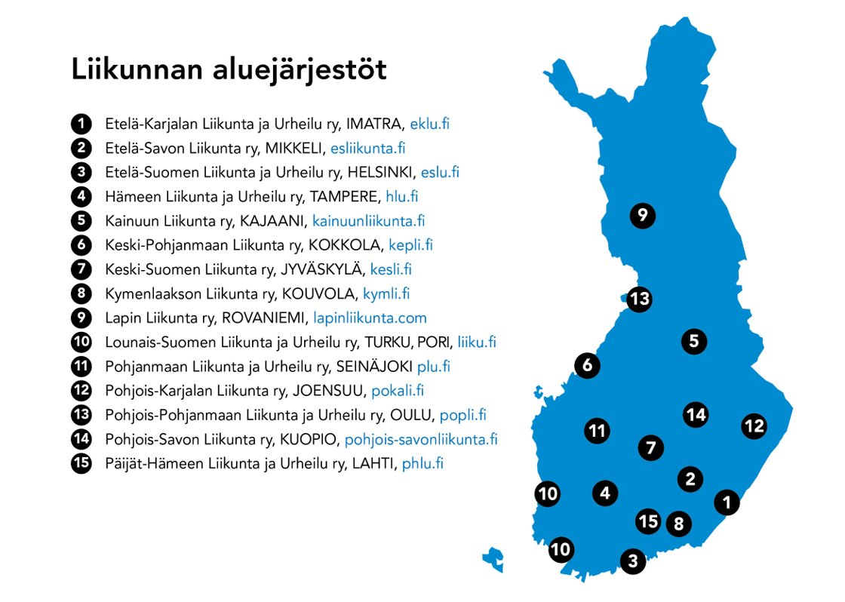
Regional Sports Organisations
The nationwide 15 Regional Sports Organisations operate across sports and municipal boundaries. Their primary mission is to promote the well-being of Finns through physical activity and sports.
Regional Sports Organisations:
Strengthen the vitality of sports clubs, promote responsible club activities, and enhance the skills of club stakeholders.
Provide training and create networks to increase daily physical activity at the regional and municipal levels.

Slide 5
Notes:
Meidän liikunnan aluejärjestöjen, joita on 15 koko Suomen kattavasti, tehtävänä on luoda hyvinvointia liikunnan keinoin ja edistää liikuntakulttuuria.
Tehtävämme on koko elinkaaralla (huom. Kaikki valtakunnalliset Liikkuvat ohjelmat dian alalaidassa) päivittäisen liikkeen lisääminen eri keinoin.
Valtakunnallisten ohjelmien avulla edistetään liikunnallista elämäntapaa eri ikä- ja väestöryhmissä. Edistämme alue- ja kuntatasolla valtakunnallista Liikkuvat -ohjelmakokonaisuutta sekä verkotamme kunnan eri hallintokuntia sekä muita toimijoita yhteen liikkumisen ja hyvinvoinnin edistämiseksi. Lisäämme eri toimijoiden osaamista liikkuvamman elämäntavan edistämisessä.

Slide 6
Questions raised

Slide 7
Strategic Planning for Regional Sports Development
Document for common goals with the Ministry of Education and Culture covering the support we get from them (24,9% of the average budget of Regional Sports Organisations)
After that each Regional Sports Organisation has their own strategies, different sources and cooperations: EU funding , Municipalities, Regional Councils, Fondations, Wellbeing Services County
Building partnerships and networks
Also common projects between Regional Sports Organisations and their stakeholders

Slide 8
Building Inclusive Sports Communities Youth Engagement and Development
Supporting and strenghtening the sports clubs and enhancing the skills of club stakeholders
Promotion of the local implementation of the Liikkuvat programme
Cooperation with the Paralympic Committee, e.g. Open Doors (Avoimet Ovet) project to implement integration of disabled in sports clubs and municipalities
Notes:
Suomen Liikunnan Alueet ry tapaa aktiivisesti keskeisiä päättäjiä ja osallistuu aktiivisesti keskeisiin vaikuttamisryhmiin ja yhteistyöfoorumeihin.
▪ Suomen Liikunnan Alueet ry on aktiivisesti mukana hallitusohjelman ja Suomi liikkeelle –ohjelman toimeenpanossa.

Slide 9
Sports Infrastructure Development
Many of the Regional Sports Organisations are in the Regional Council’s working groups which give statements and recommendations on the infrastructure development

Slide 10
Thank you!
Heidi Pekkola
heidi.pekkola@alueet.fi
+358 40 130 4530

